Slide 1
Индивидуальный проект ЕГЭ helper
Город:
Площадка:
Учащийся:
Преподаватель:
Год:
Ижевск
IT-Cube города Ижевск
Иванов Максим
Панкратов Д. А.
2020-2021

Slide 2
Цель и актуальность
Главное, что волнует учеников 10-11 класса – Единый государственный экзамен. От его сдачи зависит дальнейшее поступление в ВУЗ.
Цель моего проекта – создать удобное мобильное приложение для подготовки к тестам ЕГЭ.

Slide 3
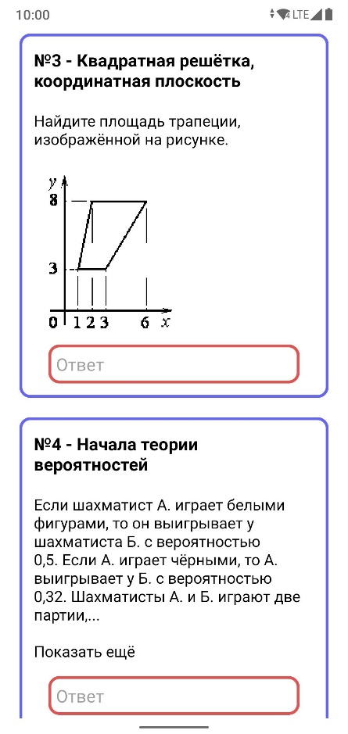
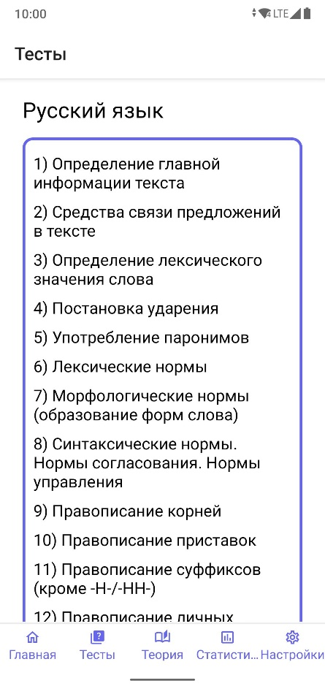
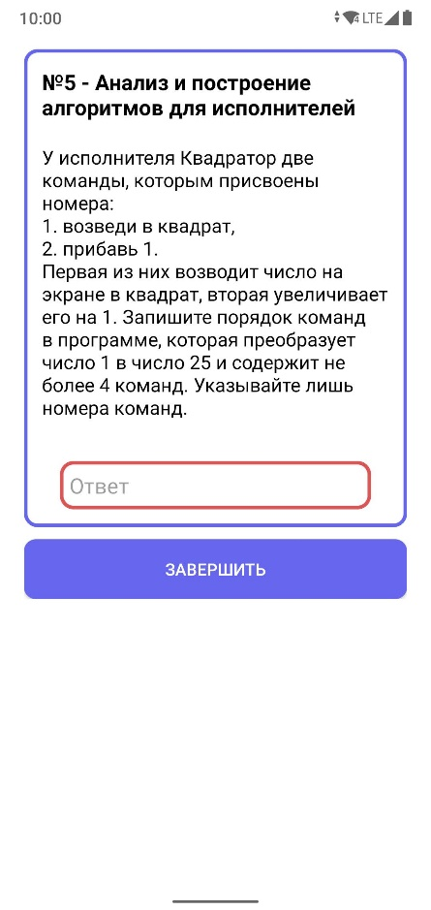
Возможности приложения
Решение тестов ЕГЭ
Отработка конкретных задач ЕГЭ

Slide 4
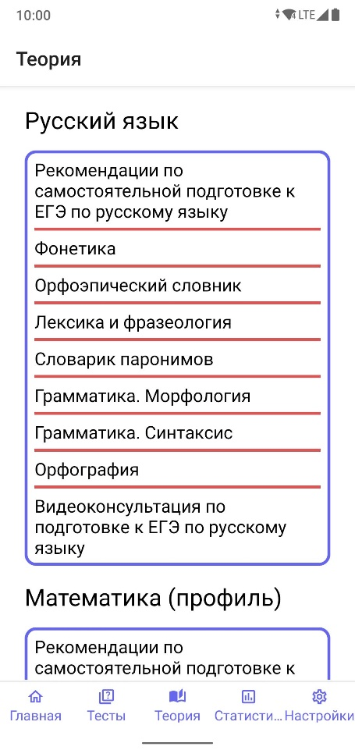
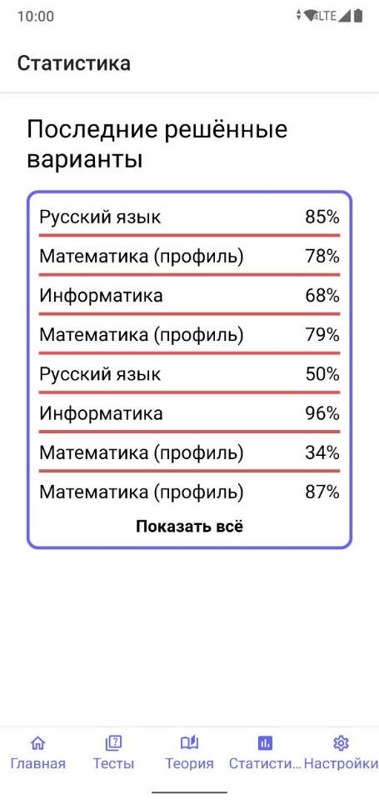
Возможности приложения
Изучение теории
Просмотр статистики

Slide 5
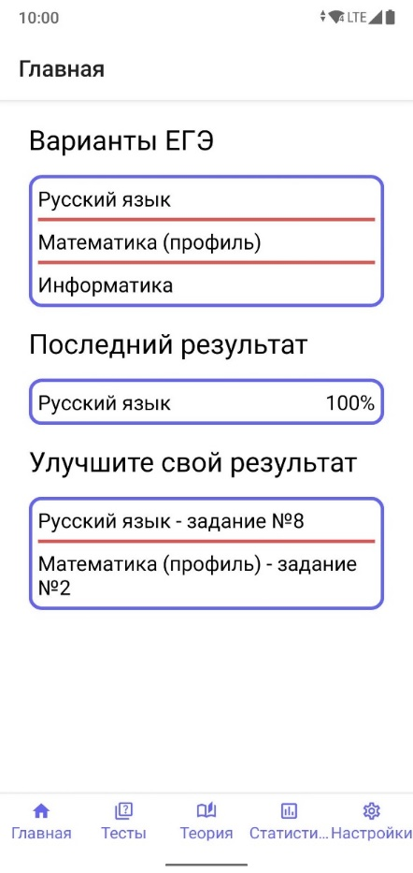
Возможности приложения
Отработка заданий, которые пока не получаются

Slide 6

Видео, демонстрирующее работу приложения

Slide 7
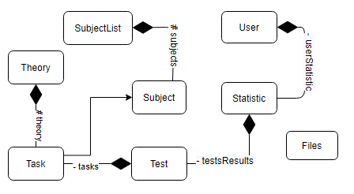
Диаграмма классов
Нажмите на картинку, чтобы увидеть полную диаграмму

Slide 8
Использованные технологии
SQLite
Shared Preferences
Github Pages

Slide 9



Ссылки

